Slide 1
第13课 宋元时期的科技
与中外交通

Slide 2
一、活字印刷术的发明
1.背景: 时期发明了雕版印刷术,但雕版印刷刻版费工费时,而且刻好的版只能印制一种书籍。
2.发明
(1)时间: 时。
(2)发明者: 。
3.发展:此后,能工巧匠们又发明了木活字。元代, 发明了转轮排字法。元朝中期,出现了铜活字印刷。
4.影响:活字印刷术对人类文明的发展产生了重大的影响。
5.传播:13世纪时,活字印刷术传入 ,之后传到 及东南亚地区,又经丝绸之路传到 ,后来经过蒙古人的西征等途径传入 。
隋唐
北宋
毕昇
王祯
朝鲜
日本
波斯
欧洲

Slide 3
二、指南针、火药的应用
1.指南针的应用
(1)“司南”: 时人们利用天然磁铁做成指南工具。
(2)发明: 开始用人造磁铁制成指南的工具,把有磁性的钢针安置在刻有度数的盘中,制成了 。
(3)应用: 末年,中国的海船上开始使用指南针。
(4)传播: 商人将指南针传到阿拉伯国家,后来又传到 。
(5)影响:大大促进了世界远洋航海技术的发展。
汉代
宋代
罗盘
北宋
阿拉伯
欧洲

Slide 4
2.火药的应用
(1)发明: 时,中国人已经发明了火药。
(2)应用: 末年,火药开始运用到军事领域,元朝发明了 。
(3)传播:13世纪传入 地区,14世纪初又经阿拉伯人传到了 。
(4)影响:对欧洲的火器制造和 方式产生巨大影响,推动了欧洲社会的变革。
唐朝
宋代
火铳
阿拉伯
欧洲
作战

Slide 5
三、发达的中外交通
1.陆上丝绸之路:在宋元时期成为通往 的交通要道。宋代 比较发达,元朝修建了覆盖全国的陆路交通网,建立了四通八达的驿站。元代的陆路向西通往 、________及 等欧洲国家,使东西方的使臣、商人往来非常方便。
西方
驿站
波斯 阿拉伯
俄罗斯

Slide 6
2.海上丝绸之路
(1)条件: 和 技术有了较大的发展; 的使用;初步掌握了潮汛、信风、气象的规律;海上交通发达,海外贸易繁荣。
(2)范围:宋代可通往 、 、东南亚、 、 等国家和地区,远至 海岸。元朝时,海上丝绸之路进入 时期。宋元时,中国与 、 以及________之间有大量的商船往返。宋代时与中国有贸易关系的国家和地区有五六十个,元代时达到140多个。
造船 航海
指南针
日本 高丽
印度 阿拉伯
波斯湾及东非
鼎盛
阿拉伯 波斯
东非

Slide 7
3.中外交流
(1)中国的创造发明,如 、 、 、纸币和驿站制度等输往西方, 、 、农业、手工业生产技术传入亚洲各国,对欧亚国家的社会、经济发展起了重要作用。
(2)西方的 、天文、历法、 等也传到中国。
印刷术 火药 指南针
天文 历法
药物
数学

Slide 8
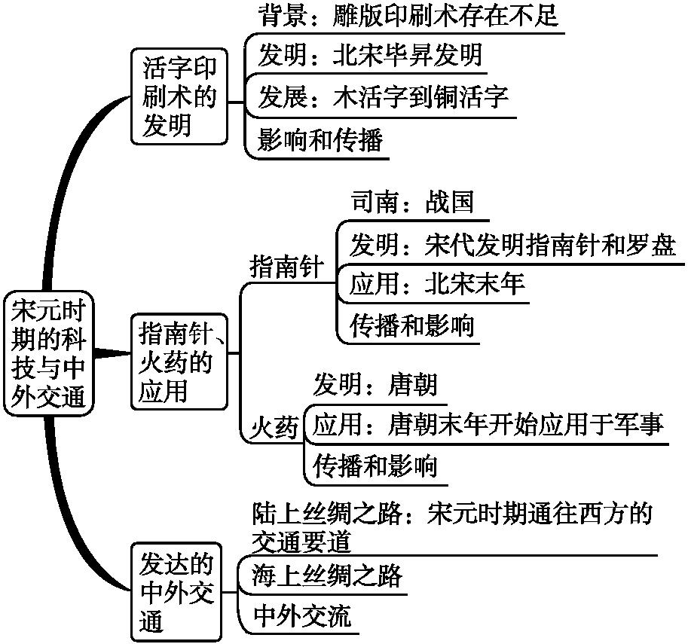

Slide 9
【问题1】 与雕版印刷术相比,活字印刷术具有哪些先进之处?
探究(1)省时。雕版印刷刻版费工费时,而活字印刷排版方便省时。
(2)省力。毕昇发明活字印刷术后,后人在其基础上又发明了木、铜、锡、铅活字。元代王祯还发明了转轮排字法。这些活字印刷的配套工具,大大提高了排字印刷的效率。
(3)省材。使用雕版印刷的方式印制出某本书籍后,如不需要再印,所雕的木版就全部作废了。而活字印刷所用的活字可以反复使用。

Slide 10
【问题2】 我国古代印刷术、指南针、火药的外传对人类社会的发展产生了哪些重大影响?
探究(1)印刷术有利于文化的传播、保存和交流。印刷术传到欧洲后,大量的书籍、文学作品被印刷出来,为欧洲走出黑暗时代和文艺复兴的出现准备了条件。
(2)指南针对于军事和航海事业有特别重大的意义,成为欧洲人开辟新航路和发现美洲新大陆的重要条件,在地理大发现中发挥了重要作用。
(3)火药被广泛应用于军事,促进了火药武器的发展。火药传到欧洲后,壮大了资产阶级的力量,为资产阶级战胜封建势力提供了有力武器。

Slide 11
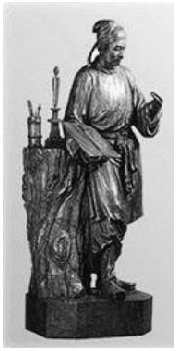
一、选择题
1.我国在哪一时期发明了雕版印刷术,促进了文化的发展( )
A.两汉 B.南北朝
C.隋唐 D.宋元
2.右图人物发明了活字印刷术。他是 ( )
A.沈括 B.蔡伦
C.毕昇 D.郭守敬
3.我国最早的指南仪器——司南出现在哪一时期( )
A.战国 B.汉代
C.两晋 D.两宋
C
C
A

Slide 12
4.火药开始运用到军事领域是在( )
A.隋朝 B.唐朝末年
C.宋朝 D.元朝
5.海上丝绸之路进入鼎盛时期是在( )
A.唐代 B.北宋
C.南宋 D.元朝
B
D

Slide 13
二、材料分析题
6.阅读下列材料,回答问题。
材料一 舟师识地理,夜则观星,昼则观日,阴晦则观指南针。
材料二 南对占城,西望真腊,东则千里长沙、万里石床(指南海诸岛),渺茫无际,天水一色。舟舶来往,惟以指南针为则。昼夜守视唯谨,毫厘之差,生死系焉。
(1)根据所学知识,判断以上材料最早应写于什么时候?根据是什么?
参考答案:宋朝。北宋末年,中国的海船上开始使用指南针。
(2)从以上两则材料中分别能获得什么信息?两则材料都说明了什么问题?
参考答案:从材料一中得出指南针已经应用于航海,晴天时通过观测日月星辰辨别方向,而阴晦天时则要依靠指南针辨别方向;从材料二中可以看出航海已完全依靠指南针来辨别方向。两则材料都说明指南针已经成为船舶航行辨别方向的护身法宝。

Slide 14
(3)你知道指南针是由什么人传到欧洲的吗?谈谈指南针的传播对世界的影响。
参考答案:指南针由阿拉伯人传到欧洲。大大促进了世界远洋航海技术的发展。

